Slide 1
Модели линейной регрессии
Владимир Анатольевич Судаков
2025

Slide 2
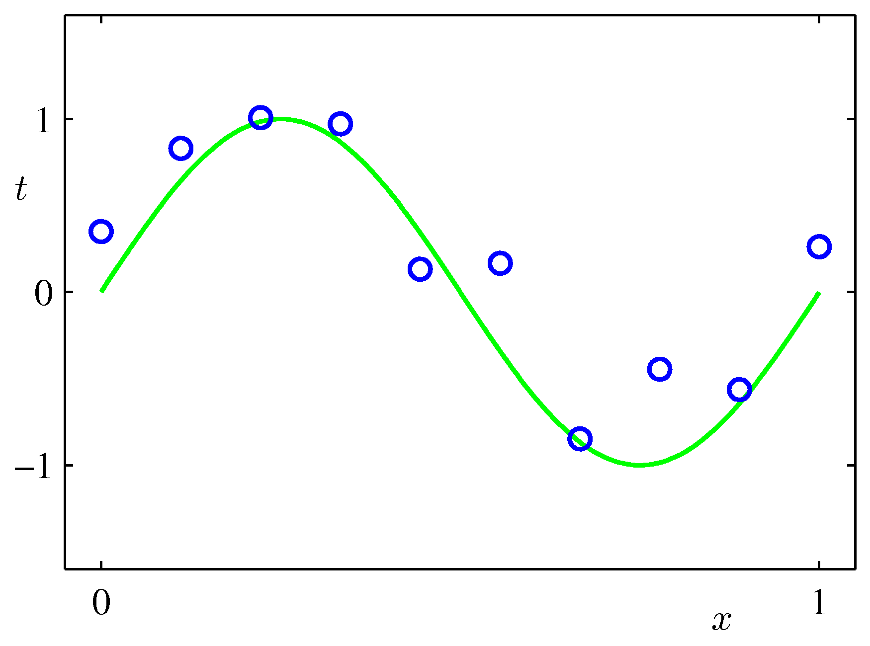
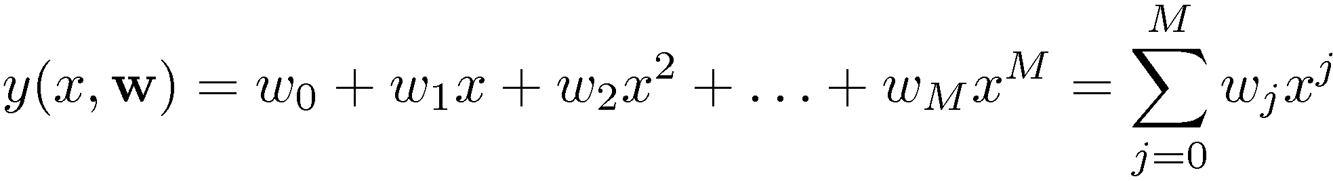
Модели с базисными функциями (1)
Пример: полиномиальная аппроксимация кривой

Slide 3
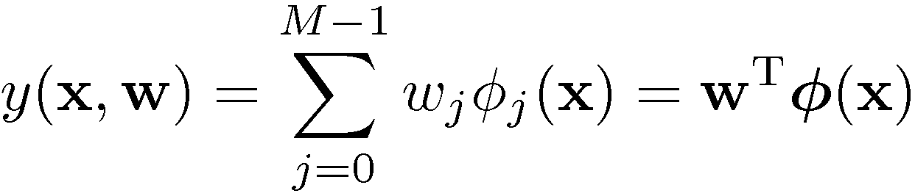
Модели с базисными функциями (2)
В формуле:
Á _{j} ( x ) называются базисными функциями.
Обычно Á ₀ ( x ) = 1 , так что w ₀ действует как смещение.
В простейшем случае мы используем линейные базисные функции: Á _{d} ( x ) = x _{d} .

Slide 4
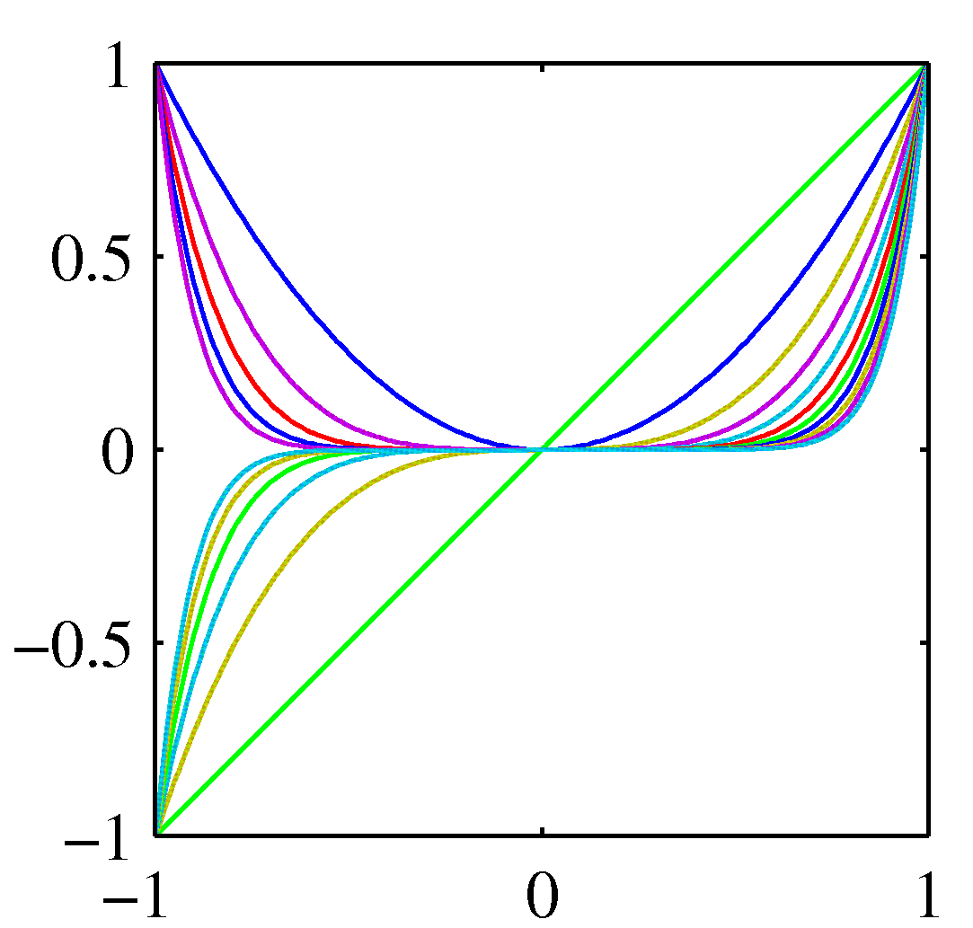
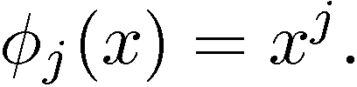
Модели с базисными функциями (3)
Полиномиальные базисные функции:
Они глобальны: небольшое изменение x влияет на все базисные функции.

Slide 5
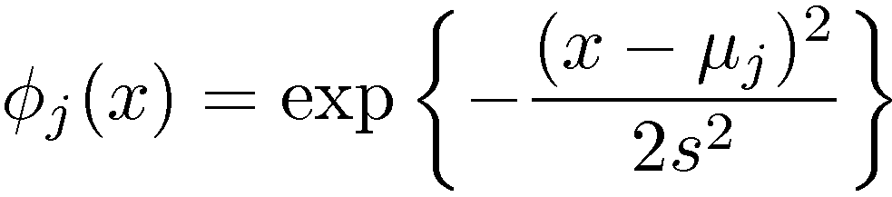
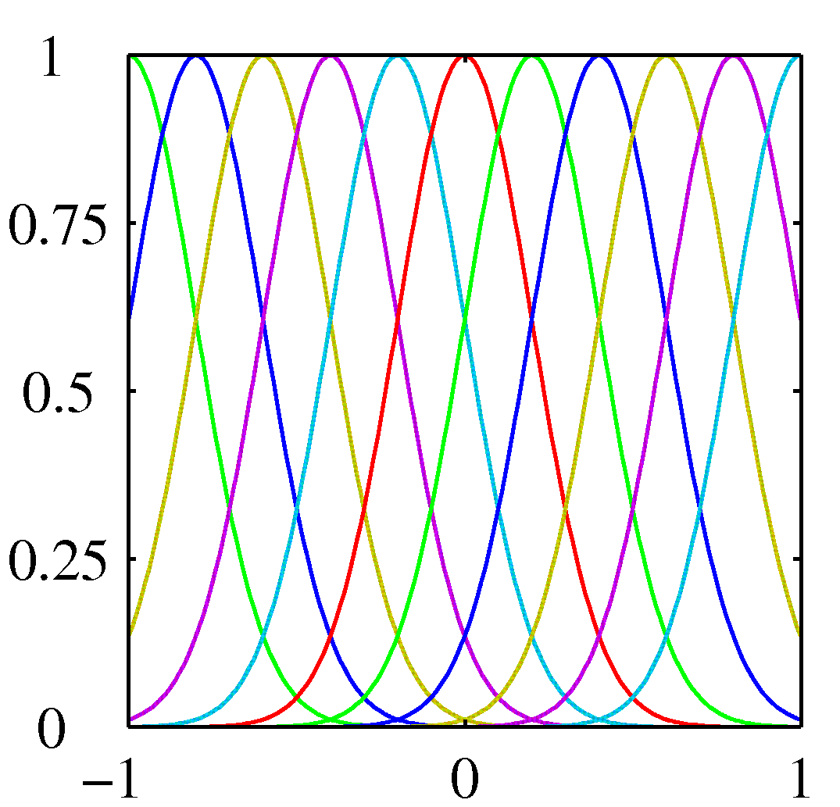
Модели с базисными функциями (4)
Базисные функции Гаусса:
Они локальны: небольшое изменение x влияет только на близлежащие базисные функции. ¹ _{j} и s управляют местоположением и масштабом (шириной).

Slide 6
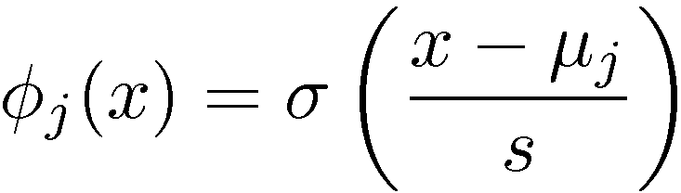
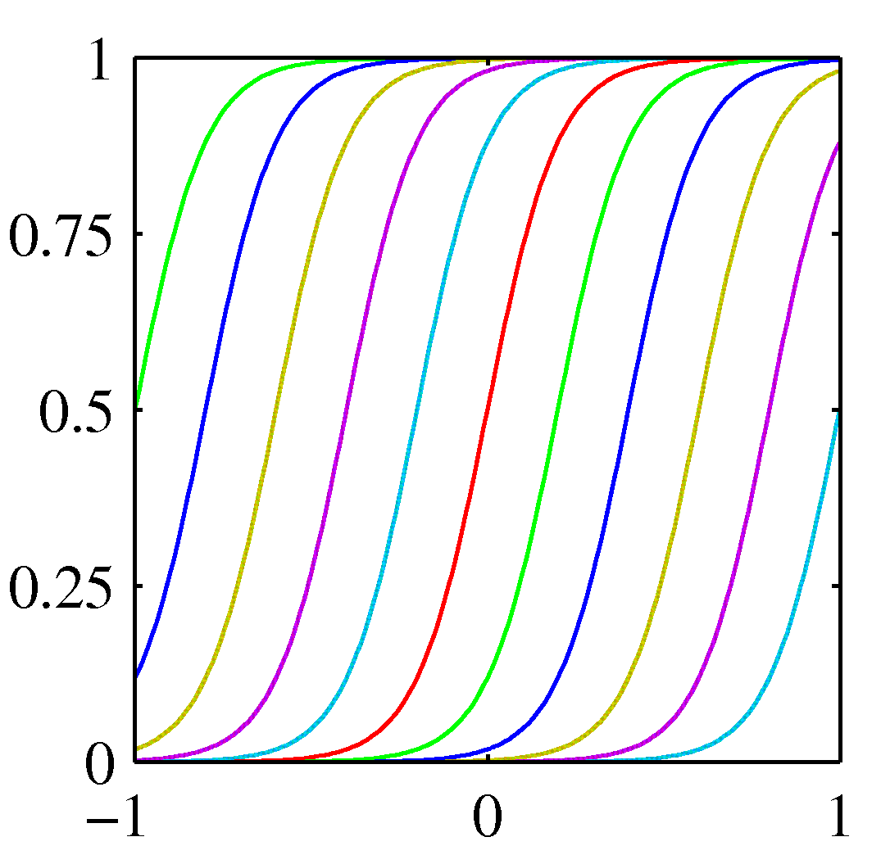
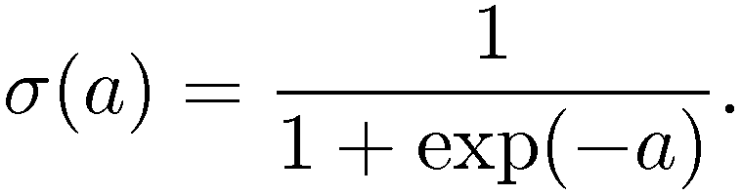
Модели с базисными функциями (5)
Сигмоидальные базисные функции:
где
они локальны: небольшое изменение x влияет только на близлежащие базисные функции. ¹ _{j} и s управляют местоположением и масштабом (наклоном).

Slide 7

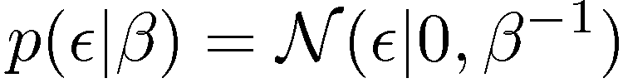

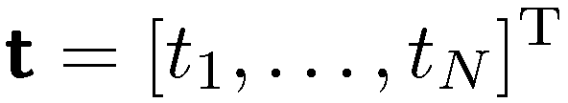
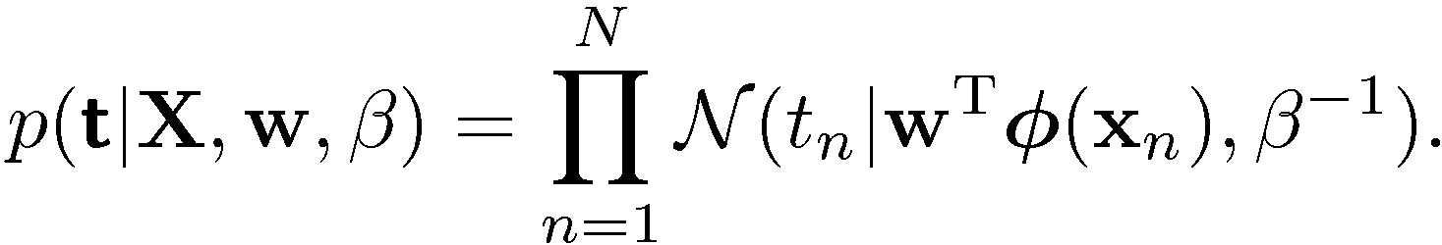
Максимальное правдоподобие и наименьшие квадраты (1)
Предположим, что наблюдения производятся с помощью детерминированной функции с добавлением гауссовского шума:
что то же самое, что сказать:
Учитывая наблюдаемые входные данные, и цели
, получаем функцию правдоподобия
где

Slide 8
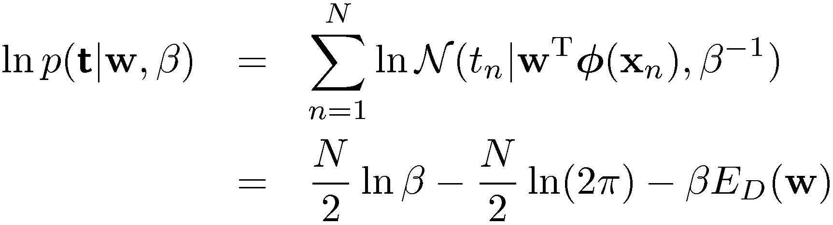
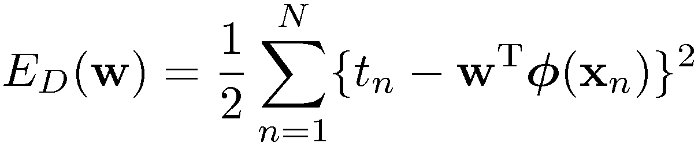
Максимальное правдоподобие и наименьшие квадраты (2)
Логарифмируя, получаем
где
— ошибка суммы квадратов.

Slide 9
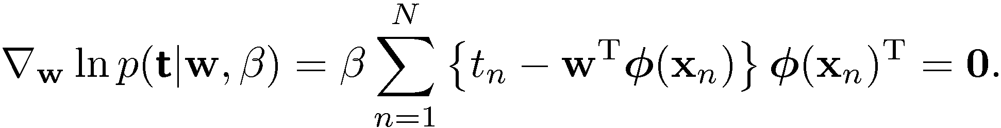


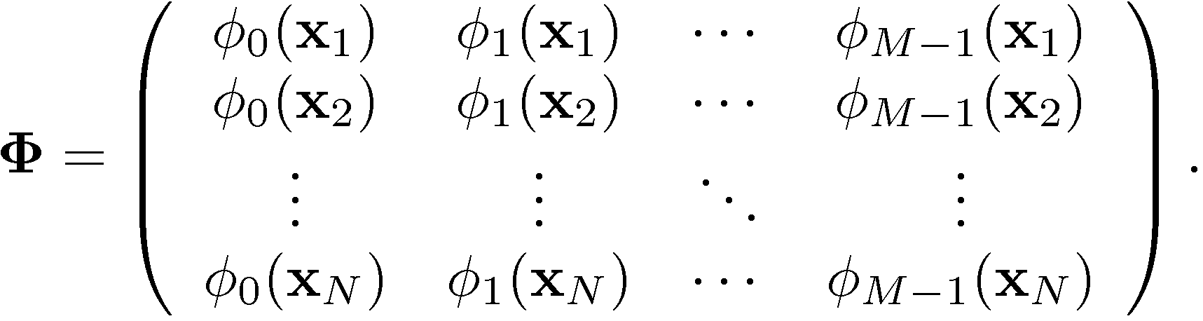
Максимальное правдоподобие и наименьшие квадраты (3)
Вычисление градиента и уустановка его в ноль дает
Решая относительно w , получаем
где
Псевдообратная матрица Мура-Пенроуза.

Slide 10
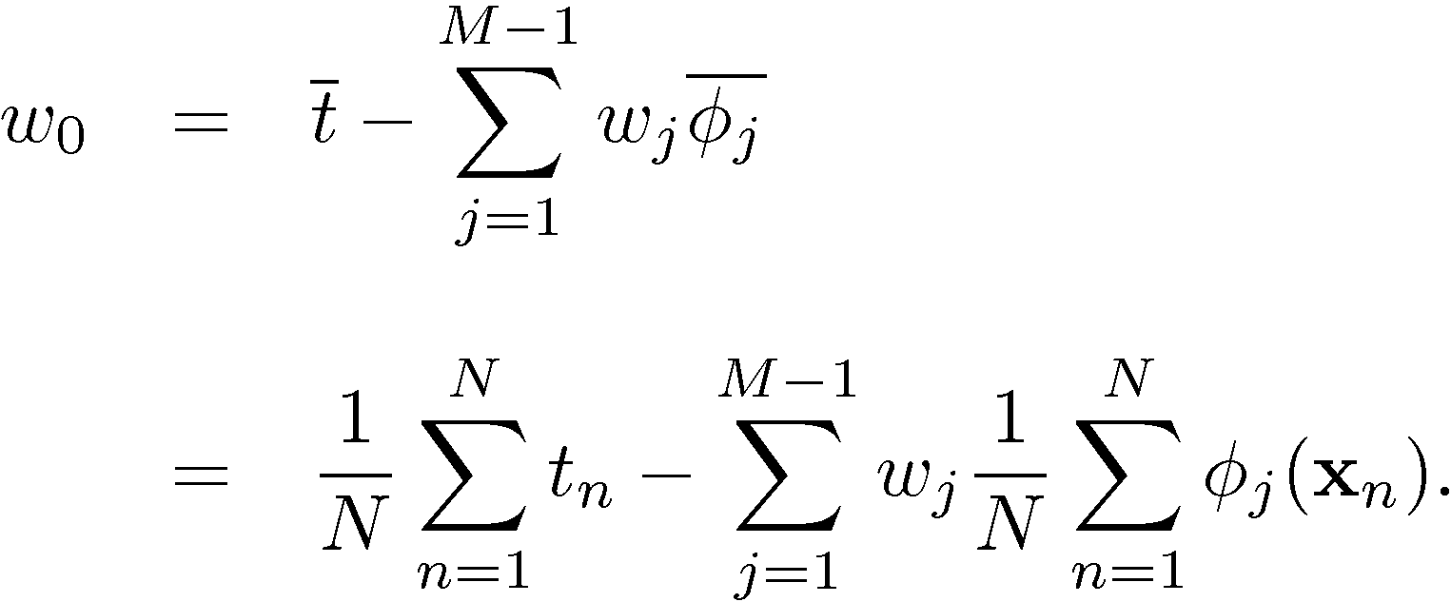
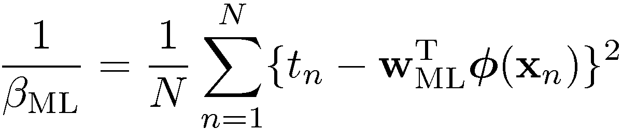
Максимальное правдоподобие и наименьшие квадраты (4)
Максимизируя только смещение w ₀ , мы видим, что
Мы также можем максимизировать по ¯

Slide 11
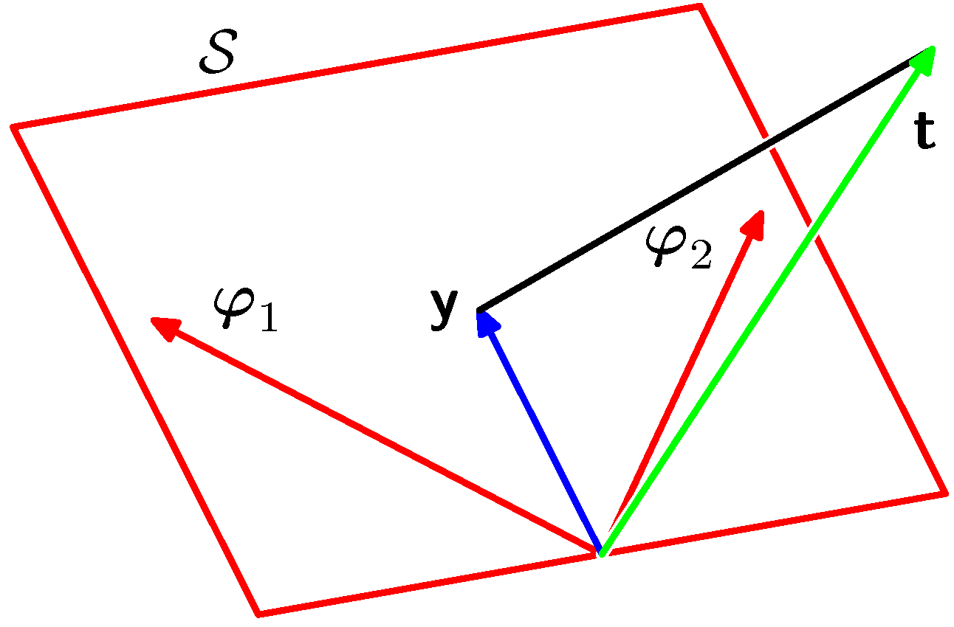


Геометрия наименьших квадратов
Учитывать
S охватывается .
w _{ML} минимизирует расстояние между t и его ортогональной проекцией на S , т.е. y .
N -мерный
M -мерный

Slide 12
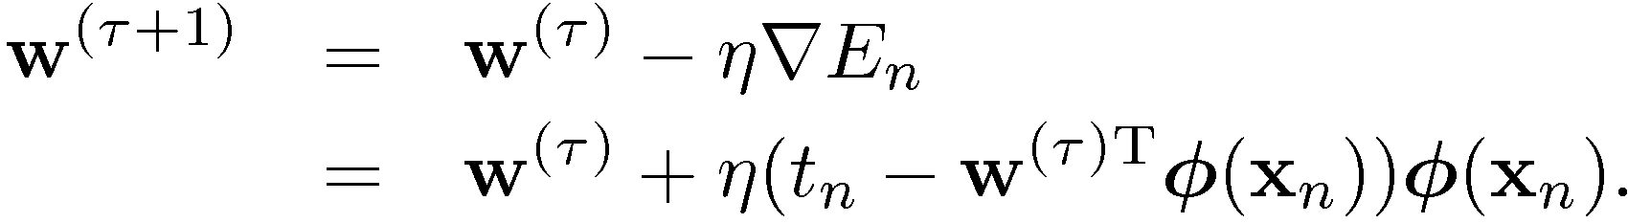
Последовательное обучение
Элементы данных рассматриваются по одному за раз (так называемое онлайн-обучение); используется стохастический (последовательный) градиентный спуск:
Этот метод называется алгоритм наименьших средних квадратов (LMS) . Вопрос: как выбрать ´ ?

Slide 13

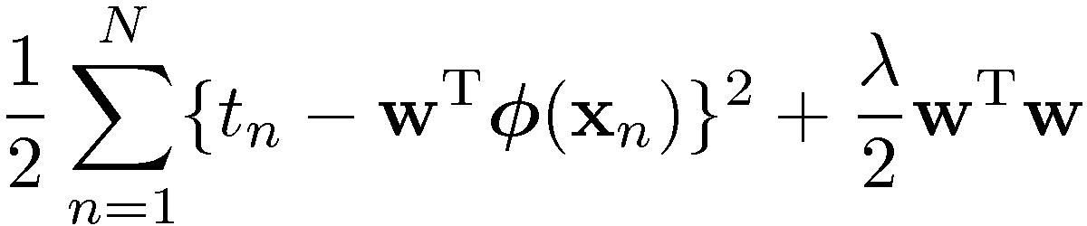
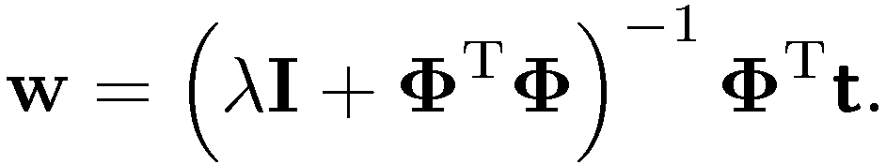
Регуляризованный метод наименьших квадратов (1)
Рассмотрим функцию ошибки:
С функцией ошибки суммы квадратов и квадратичным регуляризатором мы получаем
который сводится к минимуму
Ошибка данных + Регуляризация
¸ называется коэффициентом регуляризации.

Slide 14
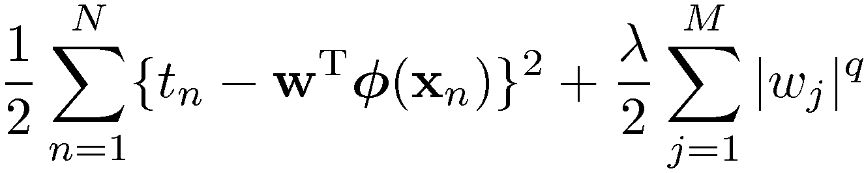
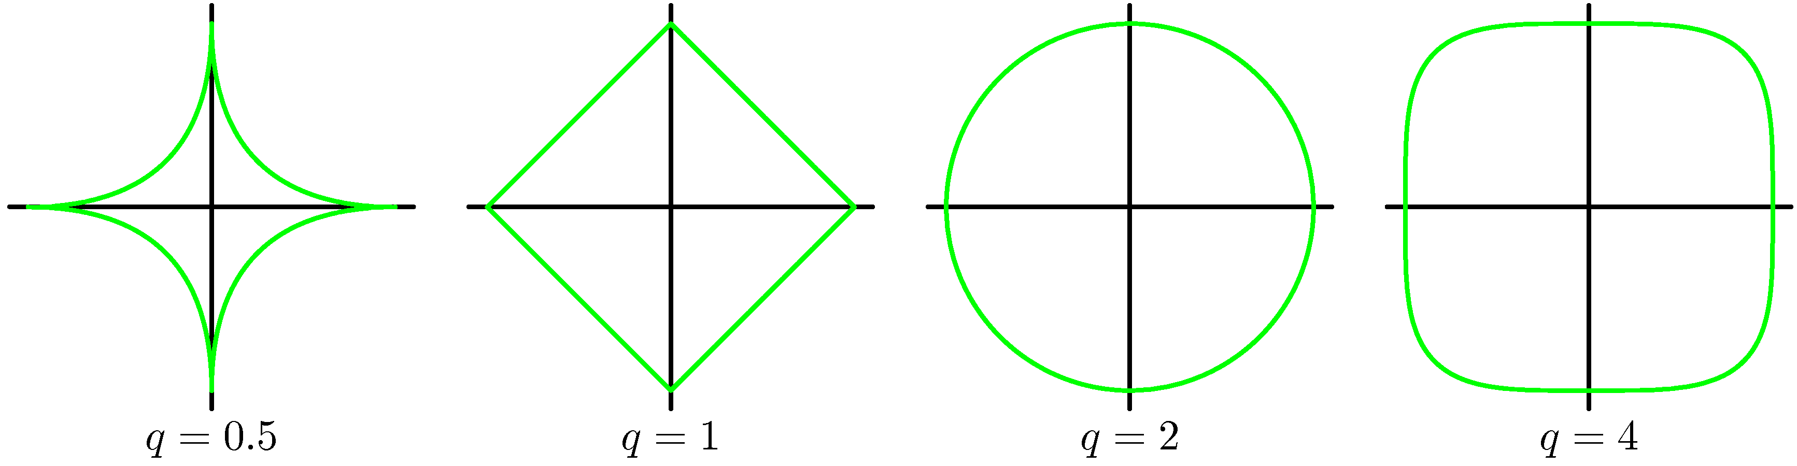
Регуляризованный метод наименьших квадратов (2)
С более общим регуляризатором мы имеем
Лассо
Квадратичный

Slide 15
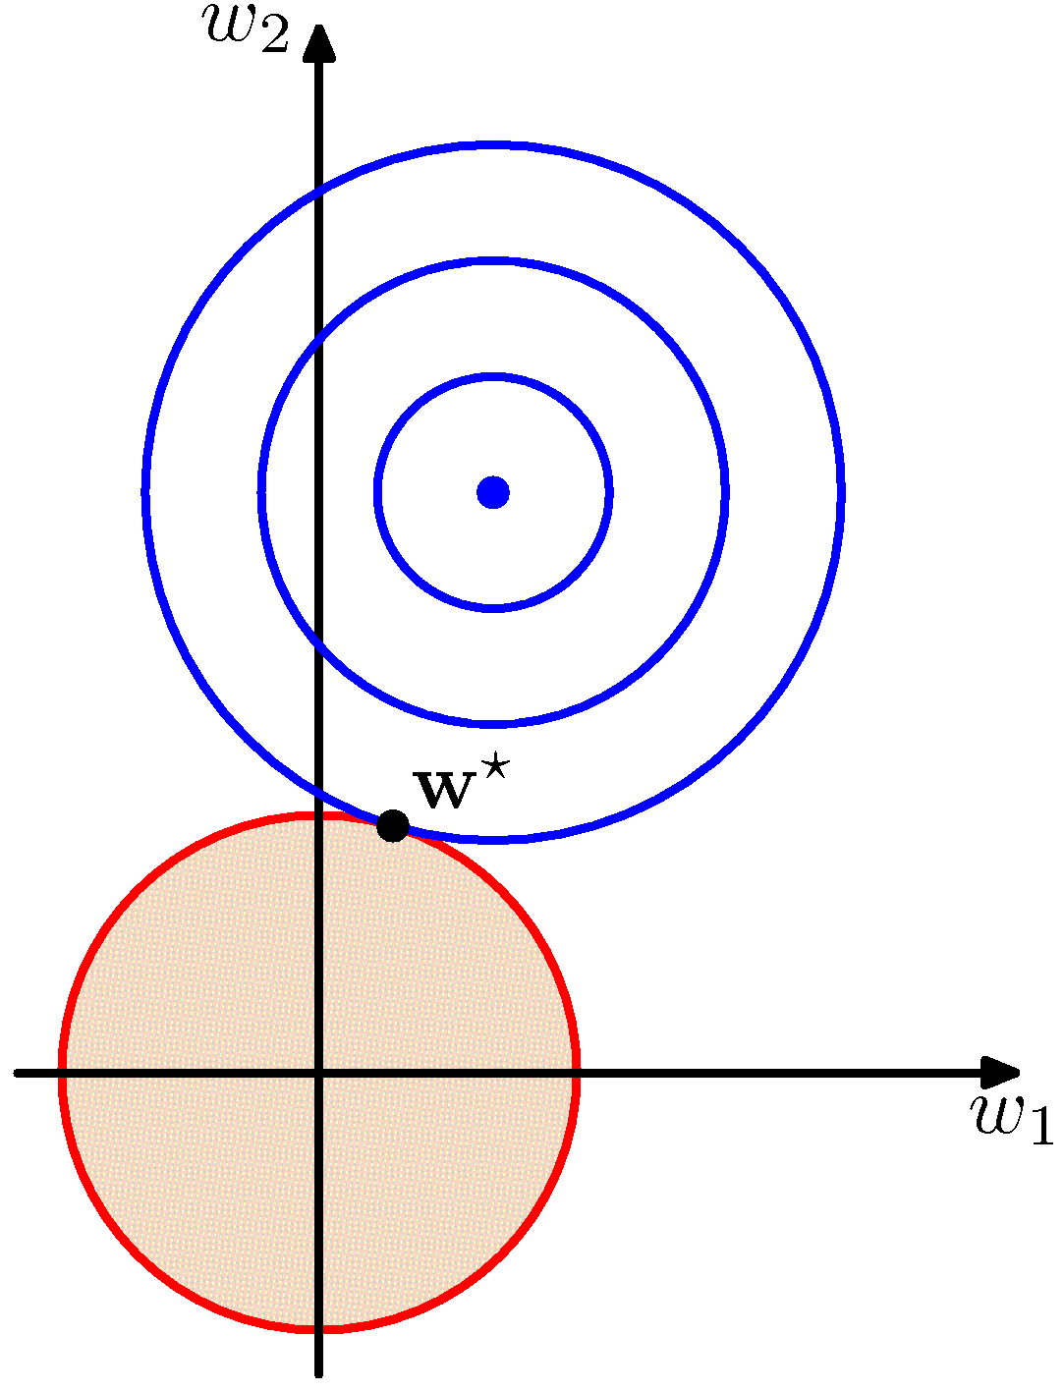
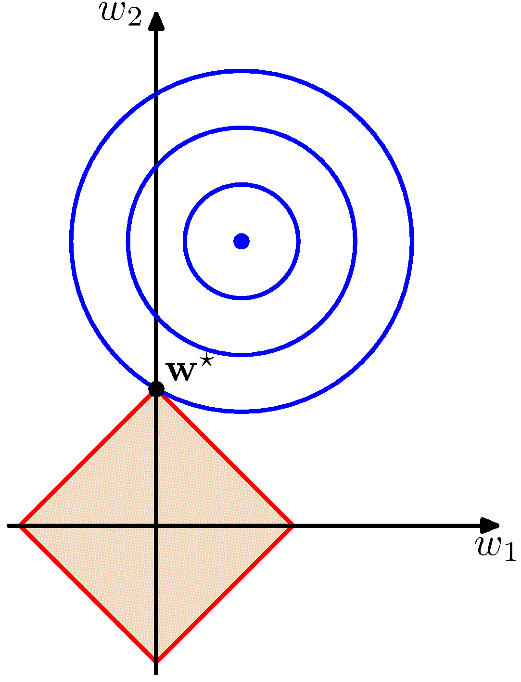
Регуляризованный метод наименьших квадратов (3)
Лассо имеет тенденцию генерировать более разреженные решения, чем квадратичный
регуляризатор.

Slide 16
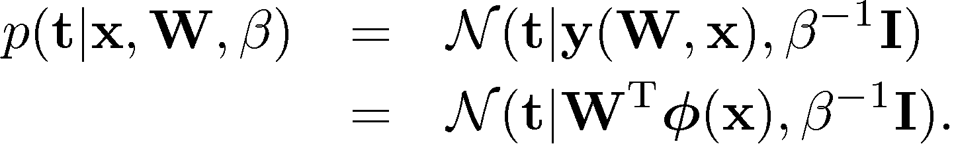
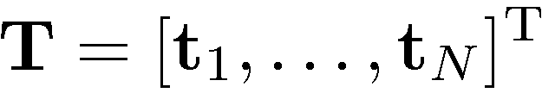
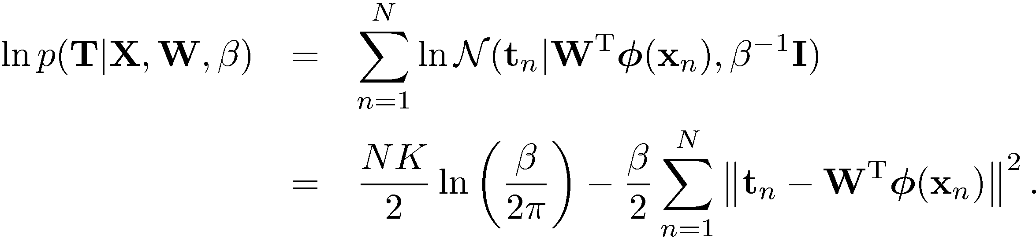
Несколько выходов (1)
Аналогично случаю с одним выходом имеем:
Учитывая наблюдаемые входные данные , и цели, мы получаем логарифмическую функцию правдоподобия

Slide 17

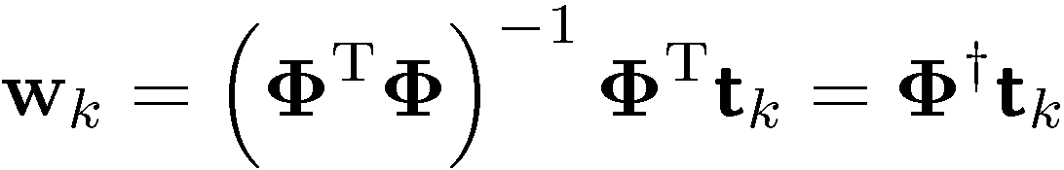
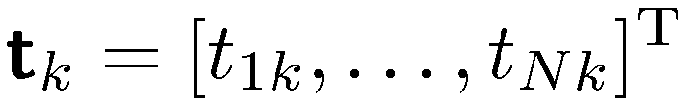
Несколько выходов (2)
Максимизируя по W , получаем
Если мы рассмотрим одну целевую переменную, t _{k} , мы увидим, что
где , что идентично случаю с одним выходом.

Slide 18
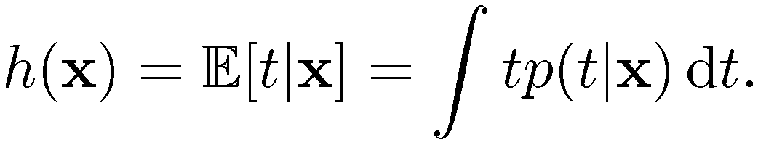
Разложение смещения и дисперсии (1)
Напомним, что мат.ошидание ошибки
где
Второй член E [ L ] соответствует шуму, присущему случайной величине t .
А как насчет первого слогаемого?

Slide 19
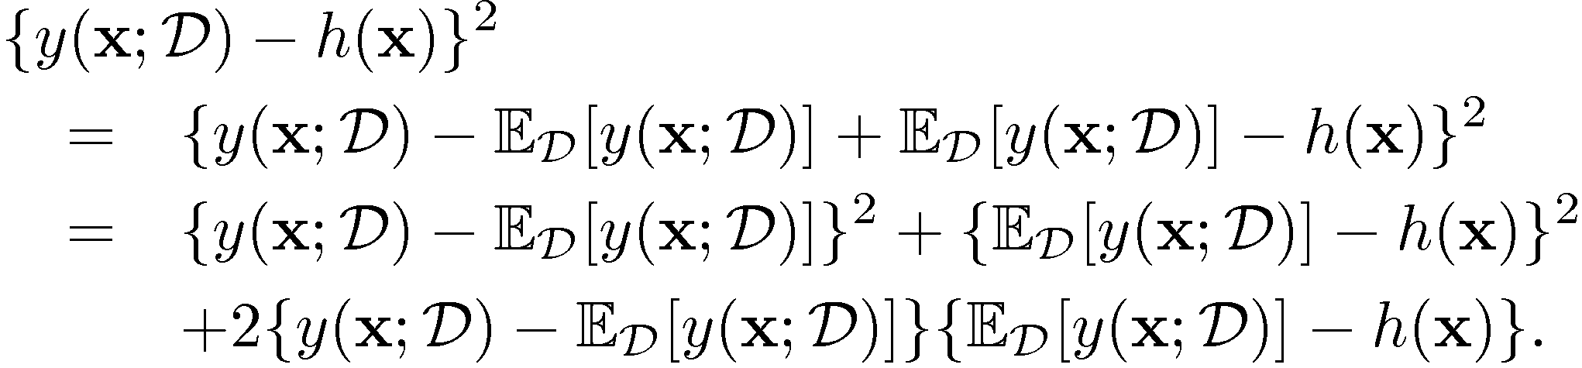
Разложение смещения-дисперсии (2)
Предположим, нам даны несколько наборов данных, каждый размером N. Любой конкретный набор данных D даст определённую функцию y ( x ; D ) . Тогда мы имеем

Slide 20
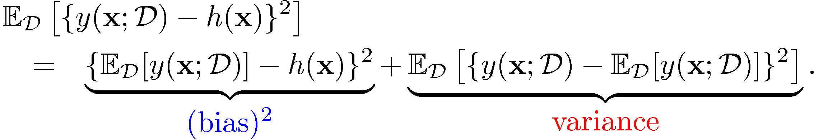
Разложение смещения-дисперсии (3)

Slide 21
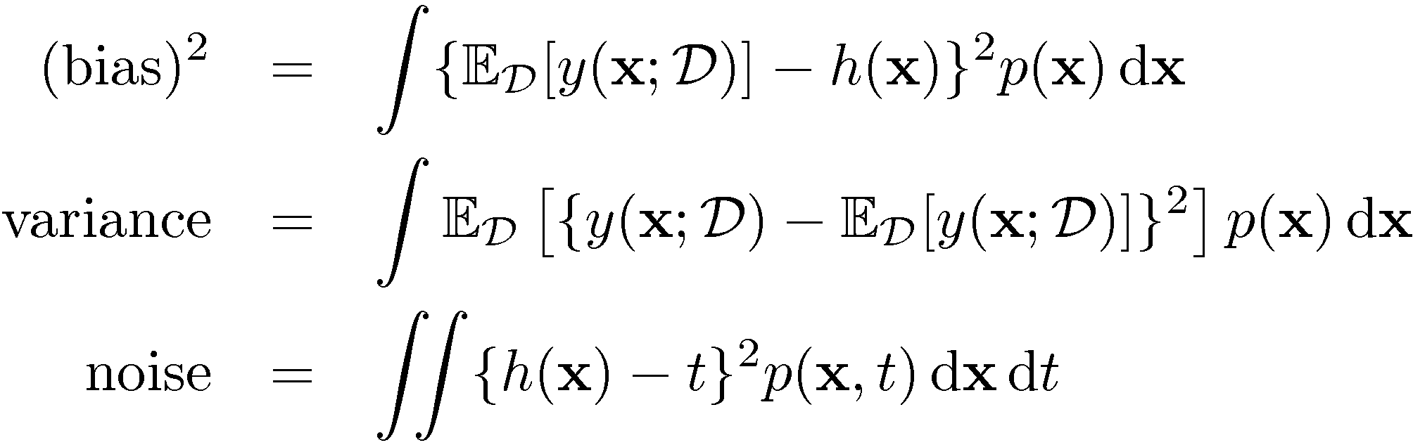
Разложение смещения и дисперсии (4)
Таким образом, мы можем написать
где

Slide 22
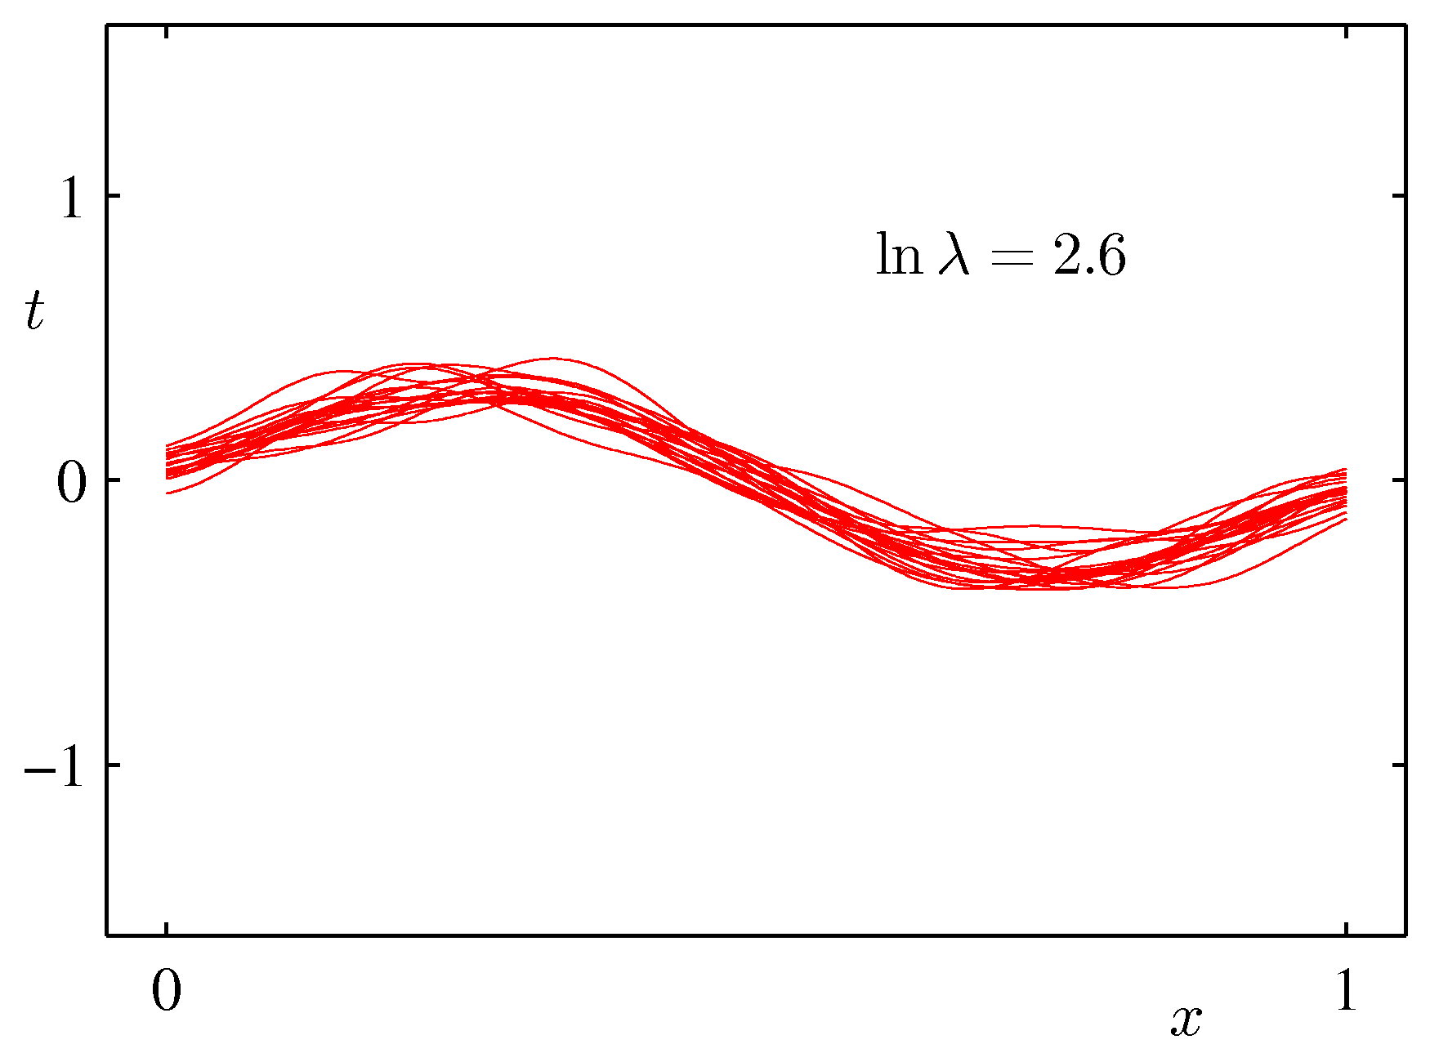
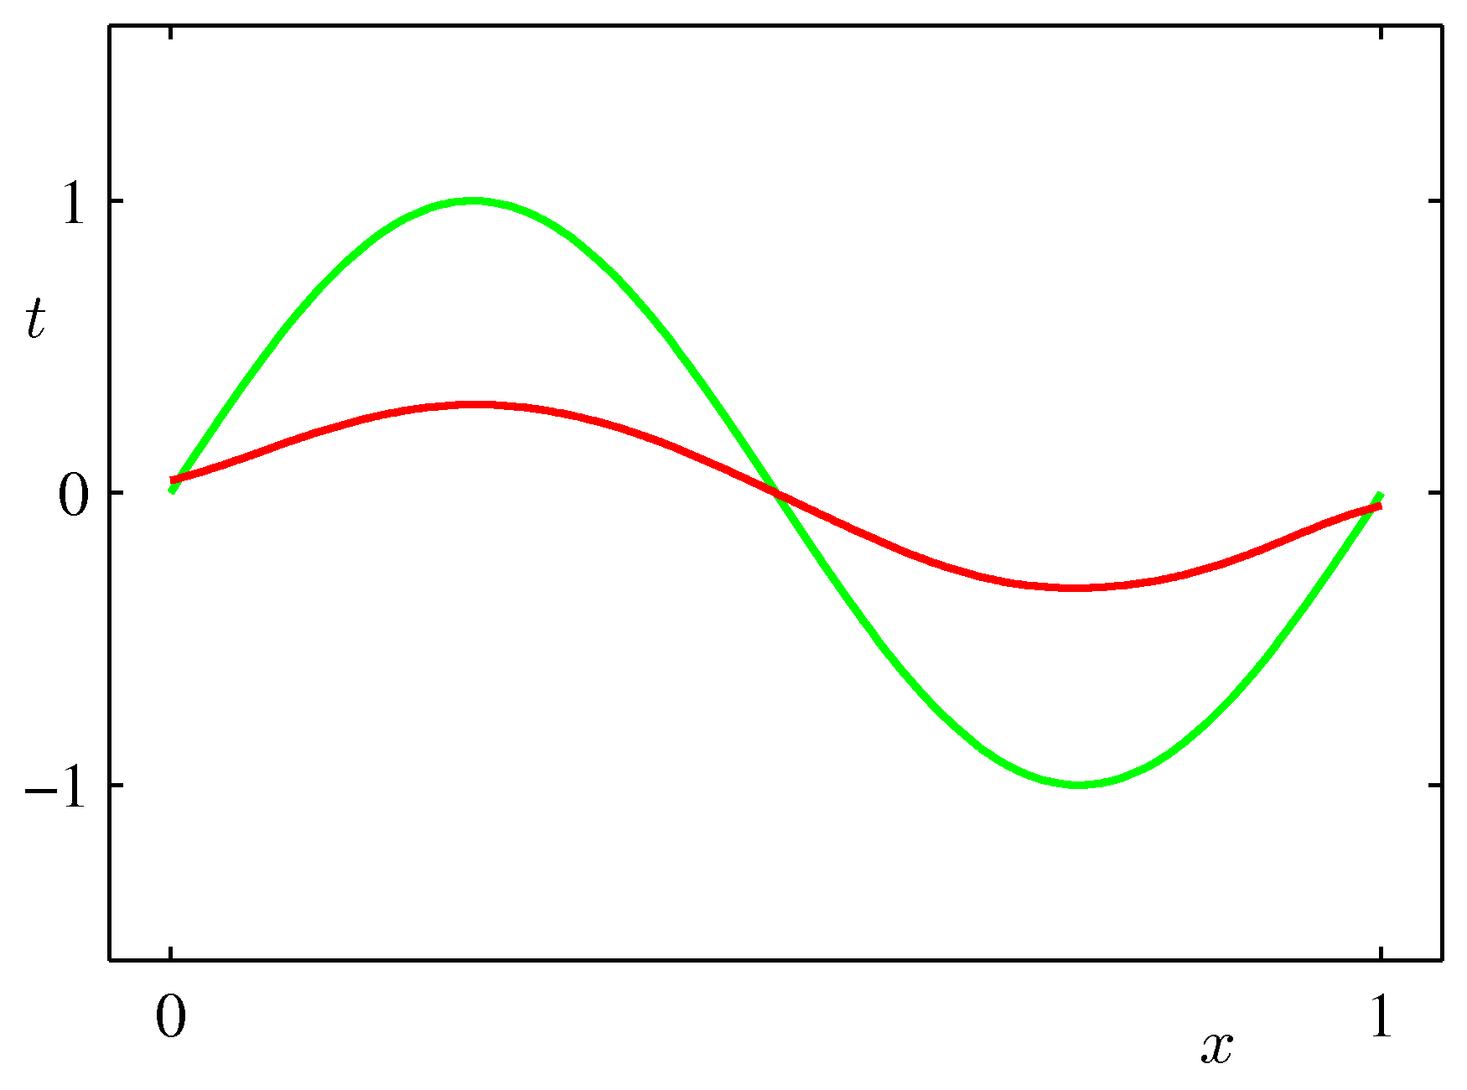
Разложение смещения и дисперсии (5)
Пример: 25 наборов данных из синусоиды, различающихся степенью регуляризации, ¸ .

Slide 23
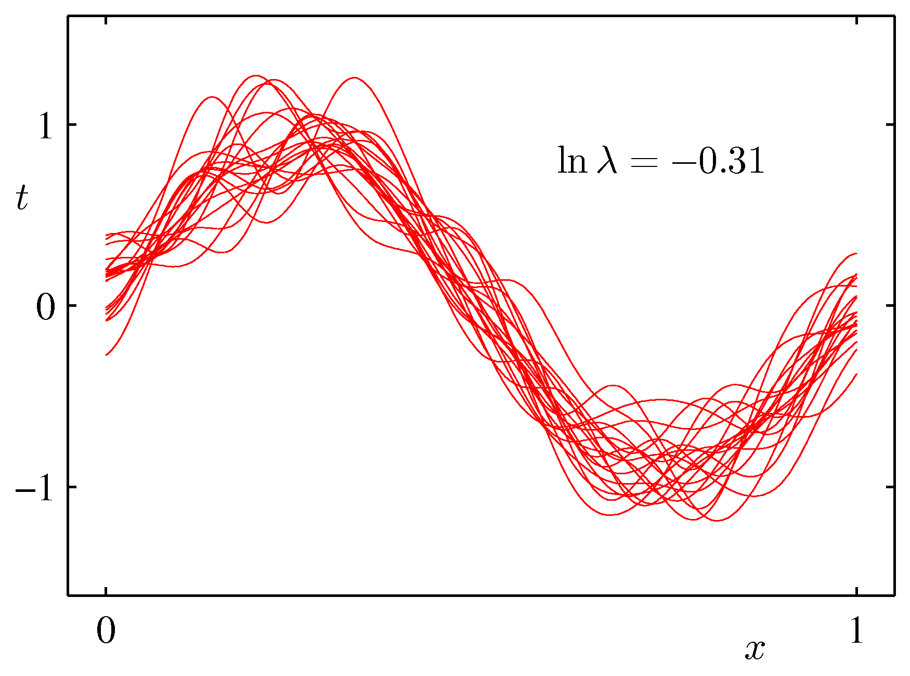
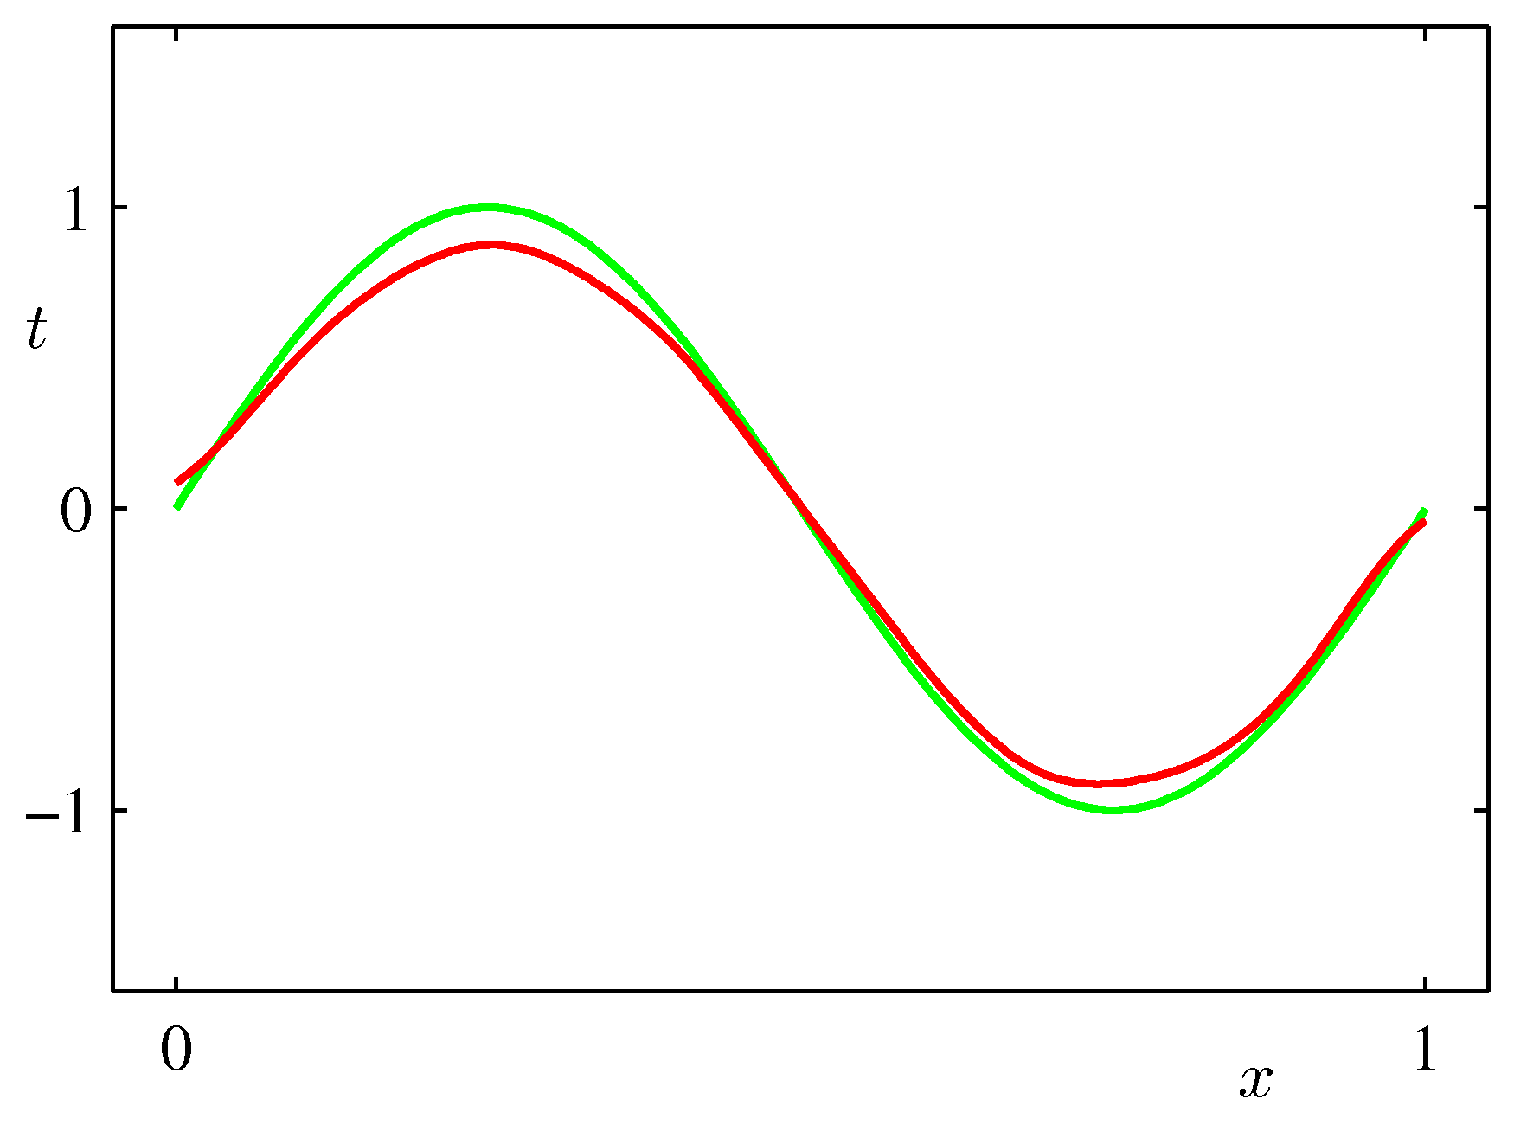
Разложение смещения и дисперсии (6)
Пример: 25 наборов данных из синусоиды, различающихся степенью регуляризации, ¸ .

Slide 24
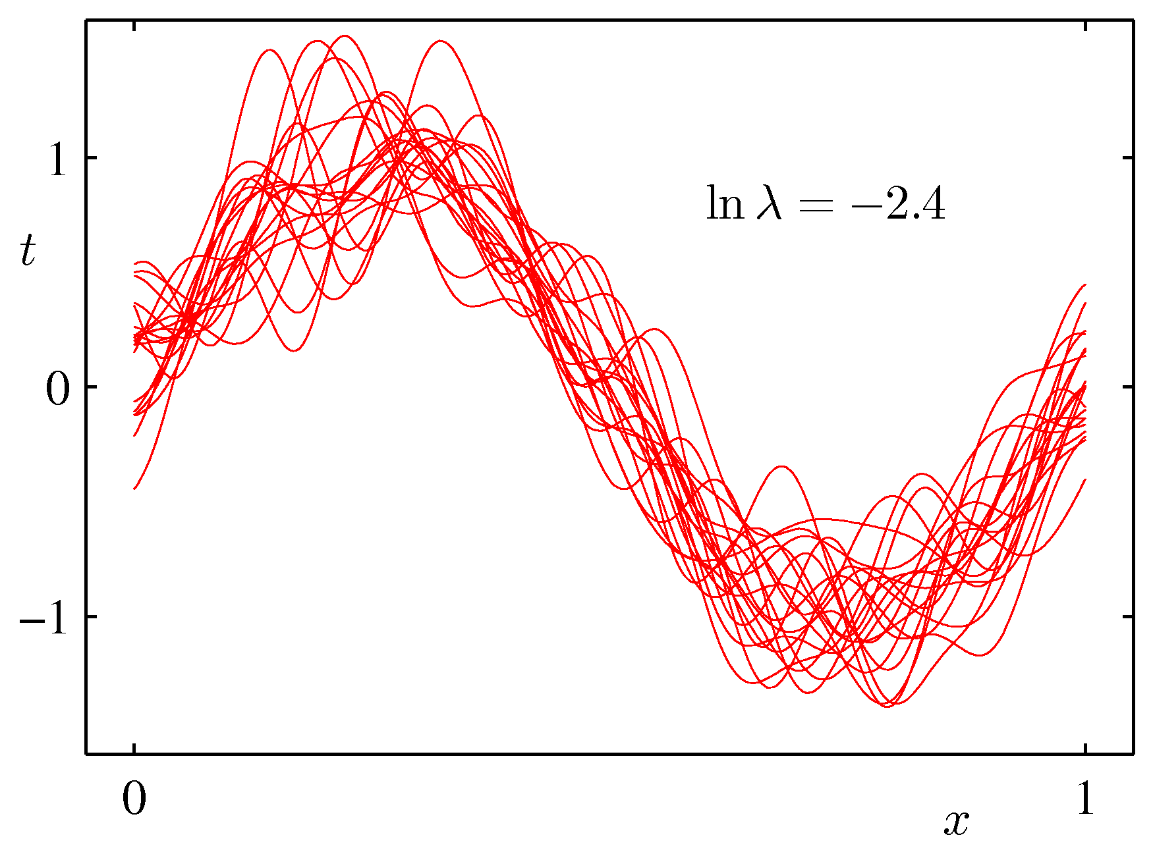
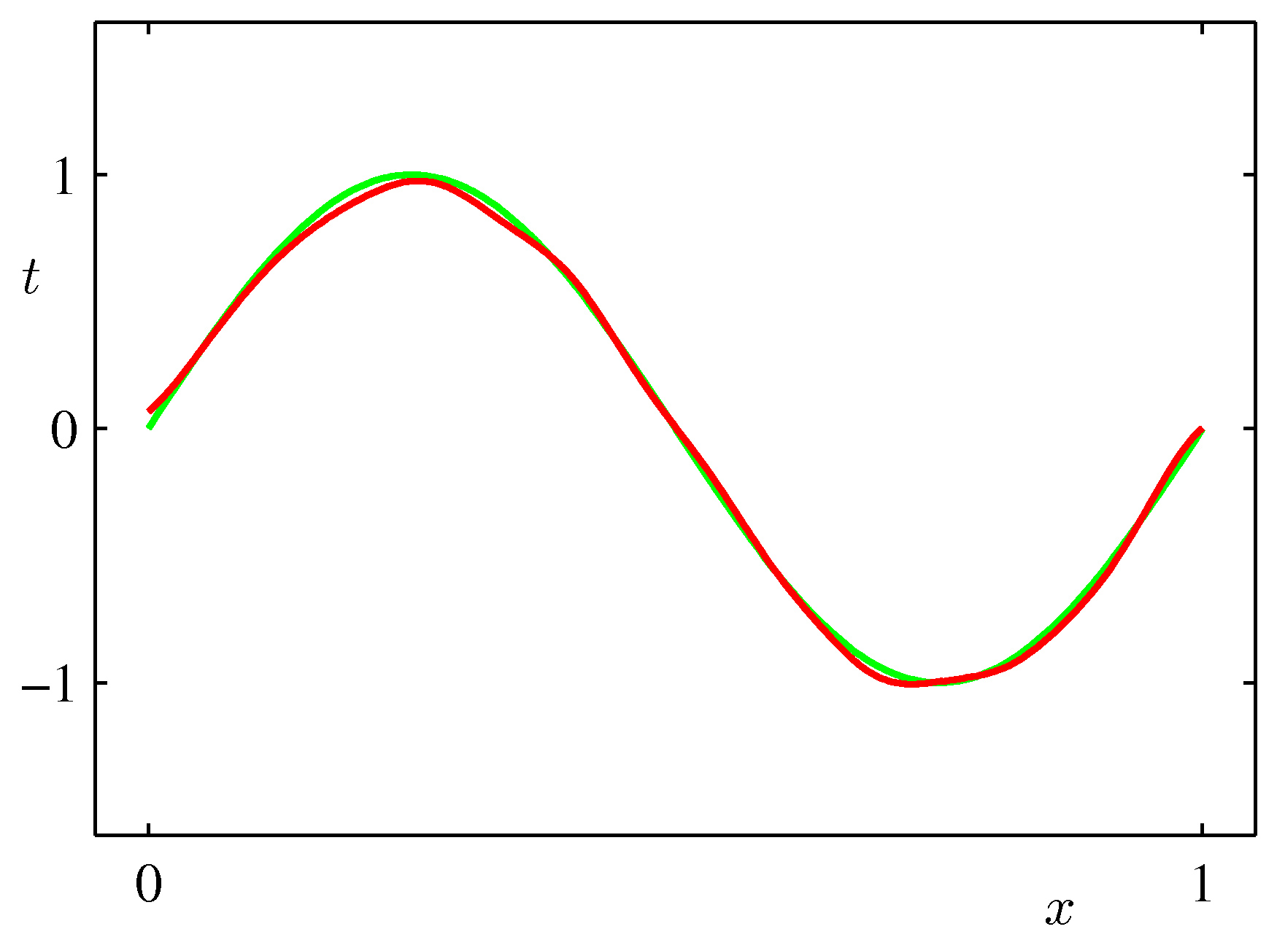
Разложение смещения и дисперсии (7)
Пример: 25 наборов данных из синусоиды, различающихся степенью регуляризации, ¸ .

Slide 25
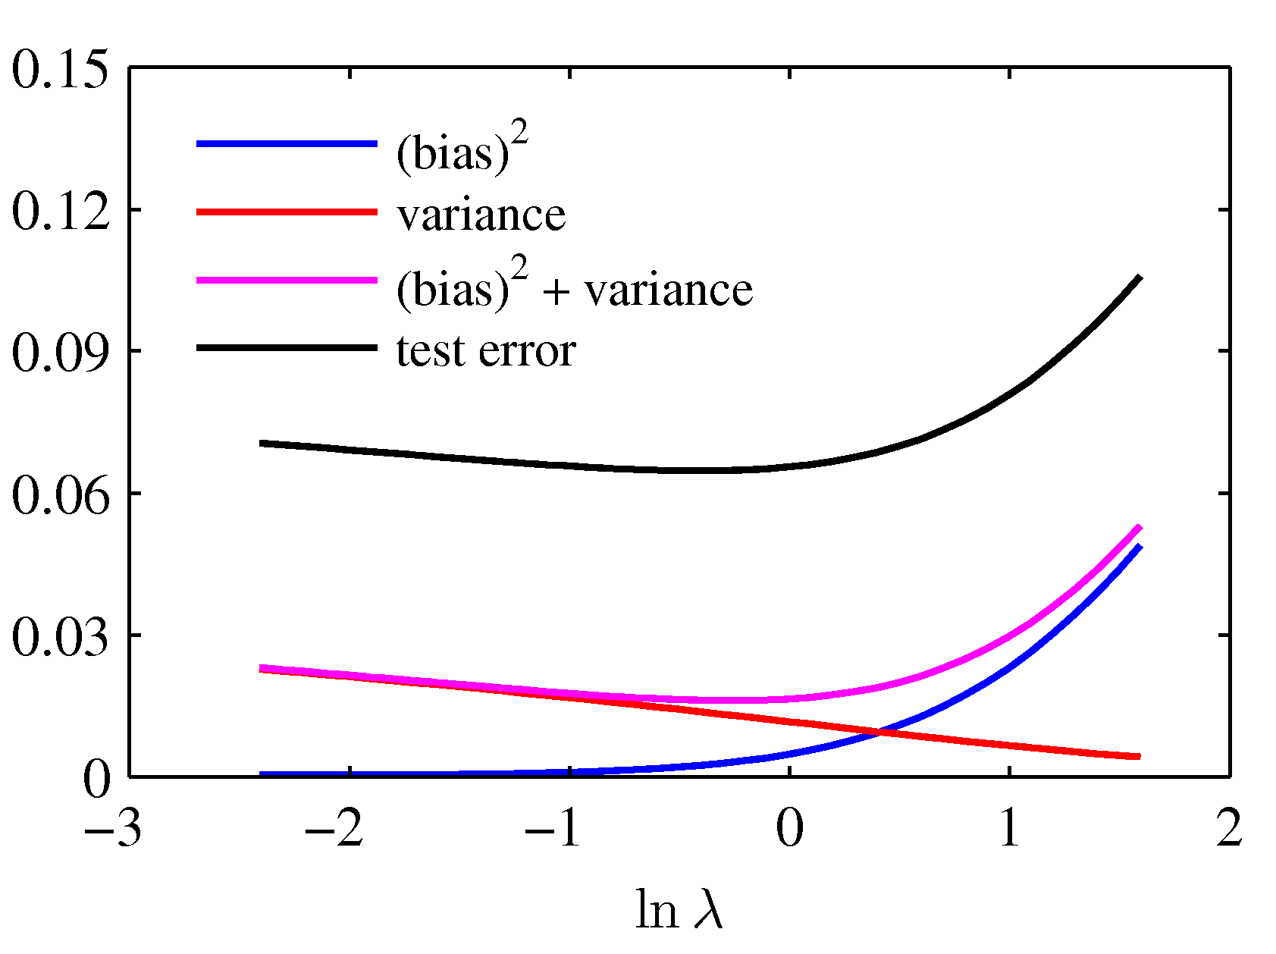
Компромисс между смещением и дисперсией
Из этих графиков мы видим, что чрезмерно регуляризованная модель (большое ¸ ) будет иметь высокое смещение, тогда как недостаточно регуляризованная модель (маленькое ¸ ) будет иметь высокую дисперсию.

Slide 26


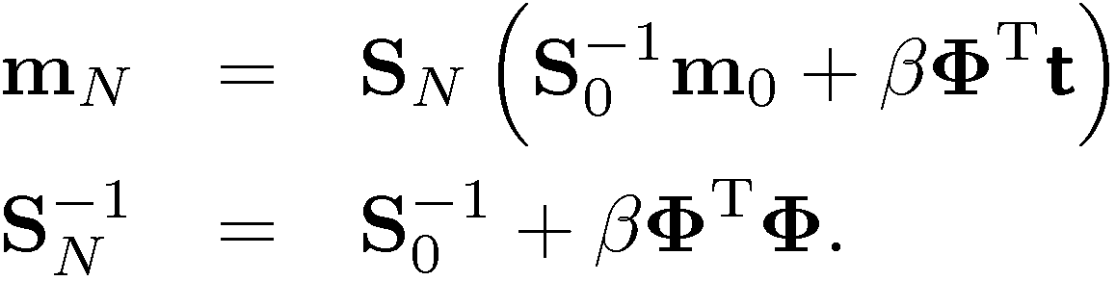
Байесовская линейная регрессия (1)
Определим сопряженную априорную функцию по w
Объединяя это с функцией правдоподобия и используя результаты для маргинальных и условных гауссовых распределений, получаем апостериорную
где

Slide 27
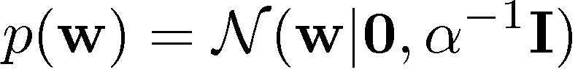
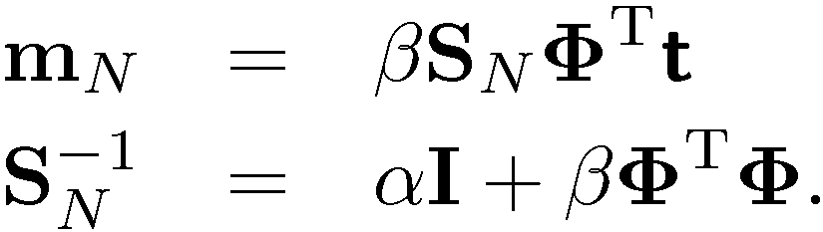
Байесовская линейная регрессия (2)
Обычный выбор для априора — это
для которого
Далее рассмотрим пример…

Slide 28
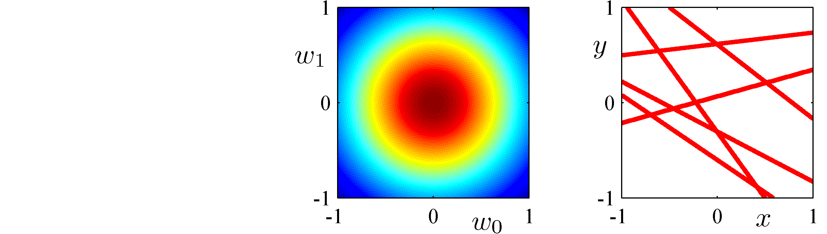
Байесовская линейная регрессия (3)
0 наблюдаемых точек данных
Пространство данных
Априорное

Slide 29
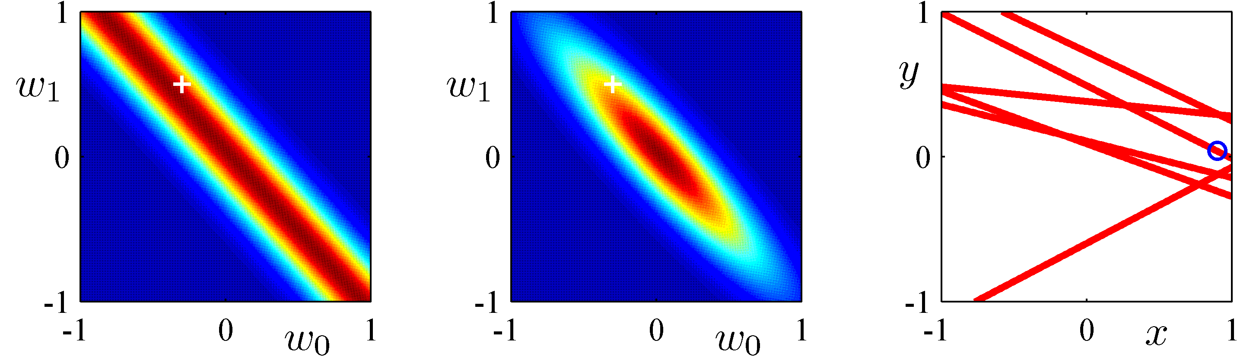
Байесовская линейная регрессия (4)
Наблюдается 1 точка данных
Правдоподобие
Апостериорное
Пространство данных

Slide 30
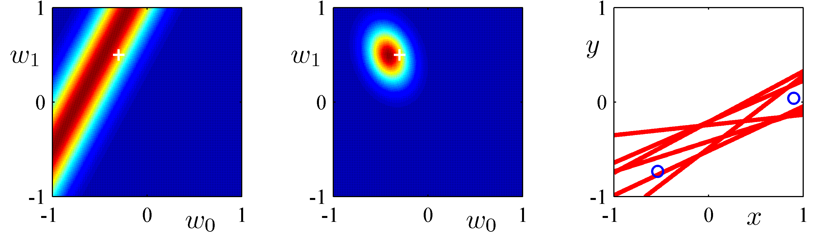
Байесовская линейная регрессия (5)
Наблюдалось 2 точки данных
Правдоподобие
Апостериорное
Пространство данных

Slide 31
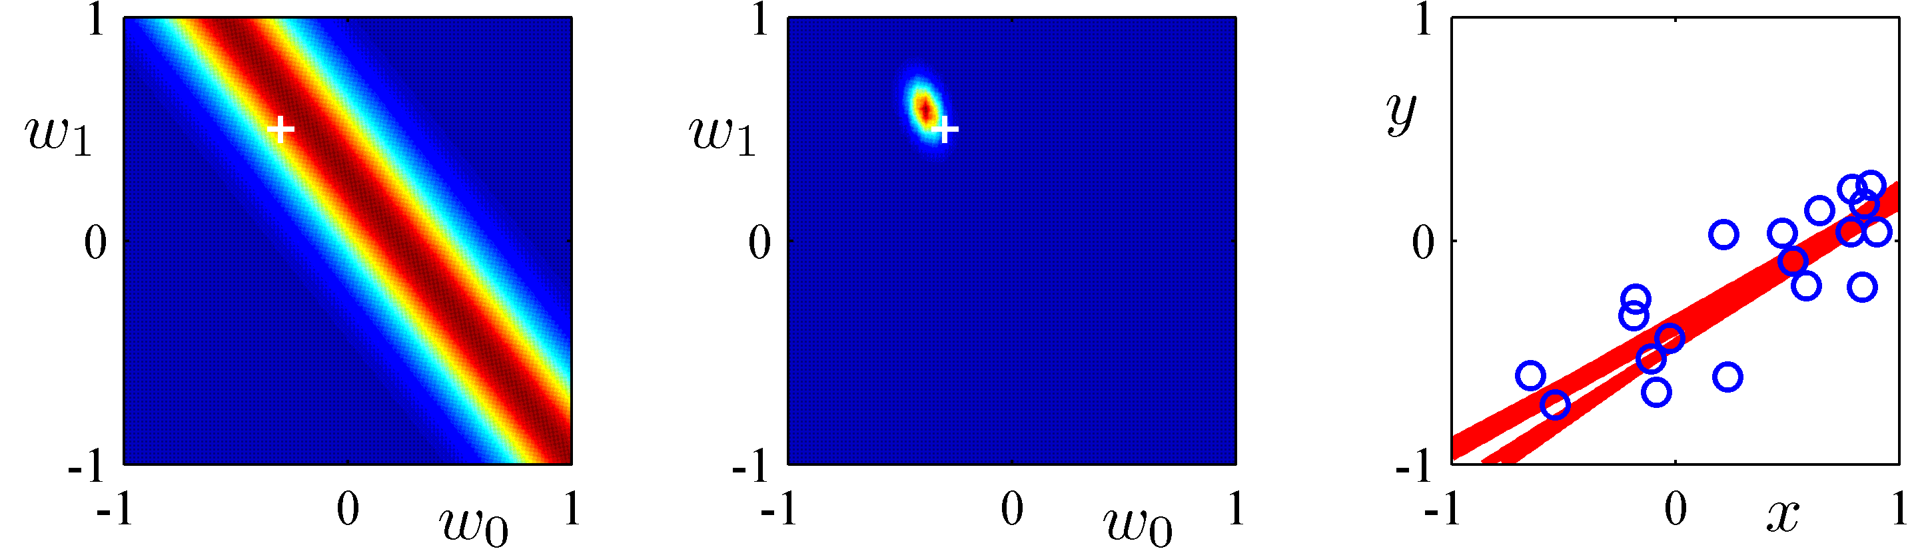
Байесовская линейная регрессия (6)
20 наблюдаемых точек данных
Правдоподобие
Апостериорное
Пространство данных

Slide 32


Предиктивное распределение (1)
Предсказать t для новых значений x путем интегрирования по w :
где

Slide 33


Предиктивное распределение (2)
Пример: синусоидальные данные, 9 базисных функций Гаусса, 1 точка данных

Slide 34


Предиктивное распределение (3)
Пример: синусоидальные данные, 9 базисных функций Гаусса, 2 точки данных

Slide 35


Предиктивное распределение (4)
Пример: синусоидальные данные, 9 базисных функций Гаусса, 4 точки данных

Slide 36


Предиктивное распределение (5)
Пример: синусоидальные данные, 9 базисных функций Гаусса, 25 точек данных

Slide 37

Эквивалентное ядро (1)
Предсказательное среднее можно записать
Это взвешенная сумма целевых значений обучающих данных, t _{n} .
Эквивалентное ядро или более сглаженная матрица .

Slide 38







Эквивалентное ядро (2)
Вес t _{n} зависит от расстояния между x и x_{n} ; близлежащие x_{n} несут больший вес.

Slide 39


Эквивалентное ядро (3)
Нелокальные базисные функции имеют локальные эквивалентные ядра:
Многочлен
Сигмоидальный

Slide 40

Эквивалентное ядро (4)
Ядро как ковариационная функция: рассмотрим
Можно избежать использования базисных функций и определить функцию ядра напрямую, что приведет к гауссовым процессам.

Slide 41



Эквивалентное ядро (5)
для всех значений x; однако эквивалентное ядро может быть отрицательным для некоторых значений x .
Как и все функции ядра, эквивалентное ядро можно выразить в виде скалярного произведения:
где .

Slide 42

Сравнение байесовских моделей (1)
Как выбрать «правильную» модель?
Предположим, мы хотим сравнить модели M_{i} ,
i =1, …, L , используя данные D ; это требует вычислений
Фактор Байеса : соотношение доказательств для двух моделей
Новый
Прежний
Модель доказательств или предельной вероятности

Slide 43

Сравнение байесовских моделей (2)
Вычислив p (M _{i} jD ) , мы можем вычислить предсказательное (смешанное) распределение
Более простое приближение, известное как выбор модели , заключается в использовании модели с наибольшим количеством доказательств.

Slide 44


Сравнение байесовских моделей (3)
Для модели с параметрами w мы получаем модельное доказательство путем маргинализации по w
Обратите внимание, что

Slide 45


Сравнение байесовских моделей (4)
Для данной модели с одним параметром w рассмотрим приближение
где предполагается, что апостериор имеет острый пик.

Slide 46



Сравнение байесовских моделей (5)
Логарифмируя, получаем
При M параметрах, предполагая, что все они имеют одинаковое соотношение, мы получаем
Отрицательно
Отрицательный и линейный по М

Slide 47

Сравнение байесовских моделей (6)
Сопоставление данных и сложности модели

Slide 48



Эффективное количество параметров
Пример: синусоидальные данные, многочлен степени М,

Slide 49


Максимизация правдоподобия по ® и ¯ (1)
Чтобы максимизировать по ® и ¯ , мы определяем уравнение собственного вектора
Таким образом
имеет собственные значения ¸ _{i} + ® .

Slide 50


Максимизация правдоподобия по ® и ¯ (2)
Теперь мы можем продифференцировать
по ® и ¯ и приравнять результаты к нулю.
Получим
где
Примечание: ° зависит как от ® так и от ¯ .

Slide 51

Эффективное количество параметров (4)
Пример: синусоидальные данные, 9 базисных функций Гаусса, ¯ = 11.1.

Slide 52


Максимизация правдоподобия по ® и ¯ (5)
В пределе ° =M и мы можем рассмотреть возможность использования легко вычисляемого приближения

Slide 53
Ограничения фиксированных базисных функций
M по каждому измерению D -мерного входного пространства требует M ^{D} базисных функций - проклятие размерности.
Если мы используем локализованные ба­зисные функции, то можем распределить их в пространстве входных данных только в областях, содержащих данные. Этот подход используется в сетях ради­ально-базисных функций, а также в методах опорных и релевантных векторов.
Модели нейронных сетей, которые используют адаптивные базисные функции, имеющие сигмоидальные нелинейности, могут настраивать параметры так, что­ бы области пространства входных переменных, по которым изменяются базисные функции, соответствовали многообразию данных.
Целевые переменные могут иметь существенную зависимость лишь от небольшого числа возможных направлений в многообразии данных. Нейронные сети могут использовать это свойство, выбирая направления в пространстве входных переменных, на которые реагируют базисные функции.

